Slide 2
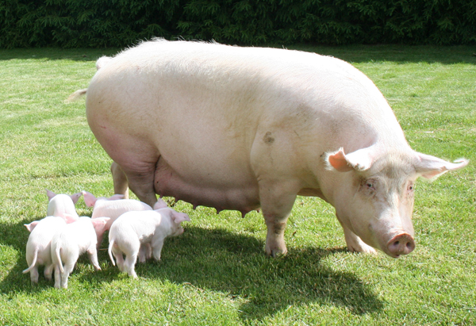
porsaiden päivärytmi
AAMU
Ruoki porsaat rehulla, jota löytyy sivurakennuksesta joka on päärakennuksen vieressä. Sen jälkeen, (jos on helteinen ja kuuma päivä) lisää mutaa porsaiden karsinaan. Sitten mene katsomaan tiineenä olevaa emakkoa.
PÄIVÄ
Anna porsaiden olla päivä karsinassa, mutta muista ruokkia ne rehulla. Siirrä porsaat keskipäivällä isompaan karsinaan jossa on paljon mutaa ja ne voivat telmiä rauhassa. Sitten mene taas katsomaan onko emakolla kaikki hyvin. Muista täyttää juoma-automaatit puhtaalla ja viileällä vedellä aamulla, päivällä ja illalla. Jätä vedet yöksi ja vaihda ne aamulla. Muista että siat saattavat rynniä rehukaukalolle ja hännänpurentaa saattaa ilmentyä. Anna sioille päivän aikana myös monipuolisempaa ruokaa sika tarvitsee paljon kuituja ja proteiinia, esimerkiksi härkäpavut käyvät hyvin sekä jauhot, löydät kaiken tarvittavan ruokakomerosta, joka on päärakennuksessa keittiön viereisessä nurkassa. ☺☺☺☺☺

Slide 3
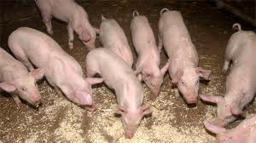
Ilta
Jos on tulossa viileä tai sateinen yö siirrä porsaat sisälle sikalaan mutta eristä ne imettävästä emakosta. Vaihda juoma-automaatin vesi jotta porsailla on puhdasta vettä yön aikana. Anna porsaille heinää HUOM! Anna porsaille heinää ei rehua. Löydät heinät rehujen vierestä sivurakennuksesta, sekoita heiniin hieman jauhoa ennen kaukaloon viemistä.

Slide 4
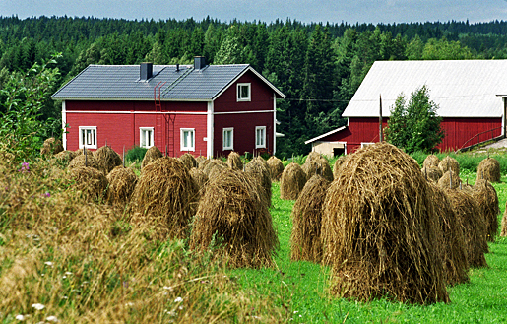
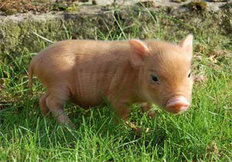
MUUTA HYÖDYLLISTÄ
Ternimaito on pienille porsaille hyvin tärkeää. On tärkeää että porsas saa ternimaitoa heti syntymän jälkeen ja siitä eteenpäin noin viikon jonka jälkeen emakko alkaa vähentää maidon tuottamista. Käy katsomassa etteivät muut porsaat estä kahta pienempää porsasta saamasta emon maitoa.

